Slide 1

Angularjs v1.5
La JOYITA DE GOOGLE EN JS

Slide 2
Por qué Angular?
Somos jodidos?
Tal vez…
Programamos mal?
Tal vez…
JS es muy flexible ?
Seguro! cuchillo de doble filo...

Slide 3
Código escalable
No js largos
(código spaghetti)
Html “Plus”
Y más…
Productividad
Código testeable
Reutilizar código
(dentro y fuera de la app)
Apps dinámicas

Slide 4
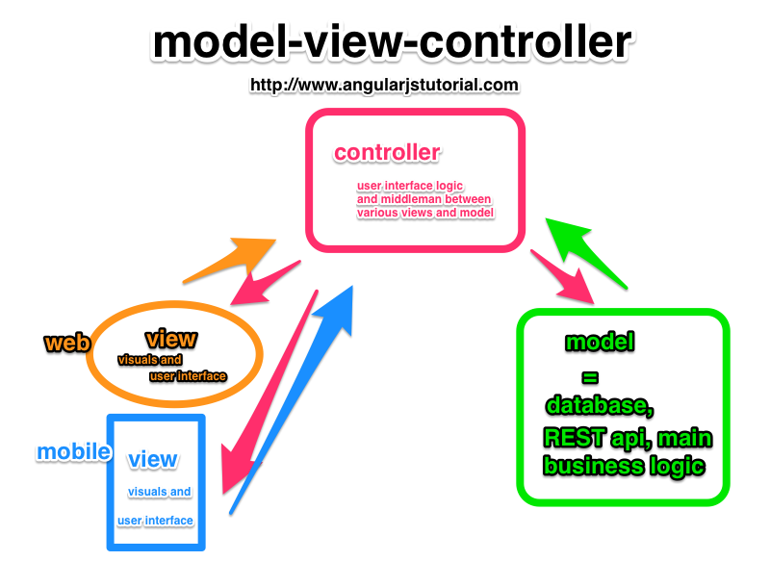
Arquitectura

Slide 5
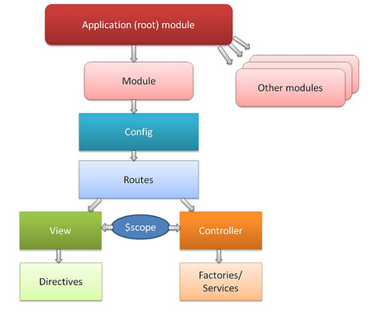
Flujo de una app

Slide 6
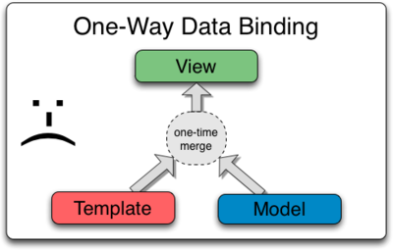
Data binding

Slide 7
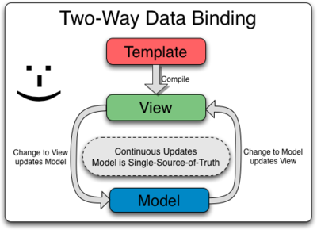
Data binding

Slide 8
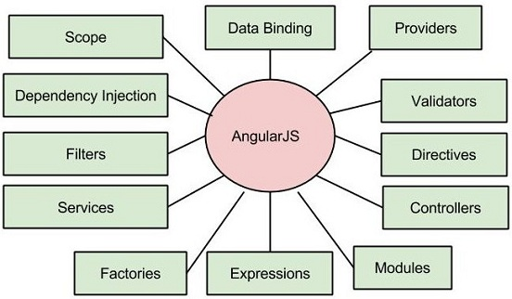
Qué tiene Angular?

Slide 9
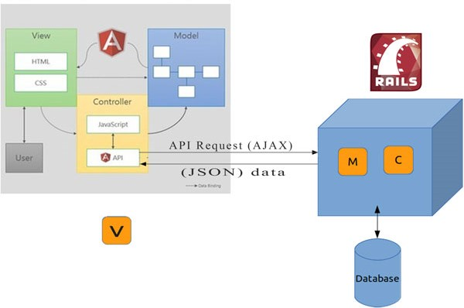

Y el servidor?
Programador Hippi!

Slide 10

PREGUNTAS?

